Slide 1
B*- дерево

Slide 2
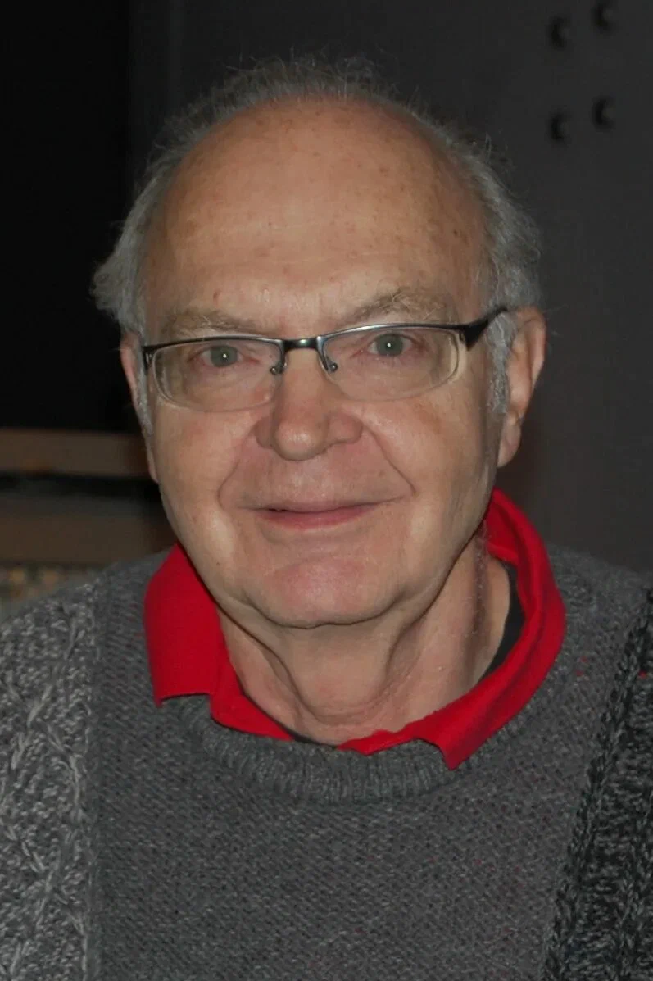
Краткая историческая справка
B*-дерево — это сбалансированное дерево поиска, которое является оптимизацией классического B-дерева за счет более высокой плотности заполнения узлов.
Концепцию B*-дерева предложил Дональд Кнут в 1973 году в своем фундаментальном труде «Искусство программирования»
Цель создания заключалась в том, чтобы снизить затраты на выделение памяти и уменьшить частоту расщепления узлов, которая в обычных B-деревьях приводила к избыточному числу дисковых операций.
Дональд Кнут

Slide 3
Отличие от обычного B-дерева
Главное отличие B*-дерева заключается в том, что оно старается максимально заполнить узлы (минимум на 2/3) перед разбиением.
В обычном B-дереве переполненный узел сразу делится на два. В B*-дереве сначала пытаются перераспределить ключи между соседними узлами. Только если это невозможно, выполняется разбиение двух узлов на три.
За счёт этого:
уменьшается высота дерева;
сокращается число обращений к диску;
память используется эффективнее.

Slide 4
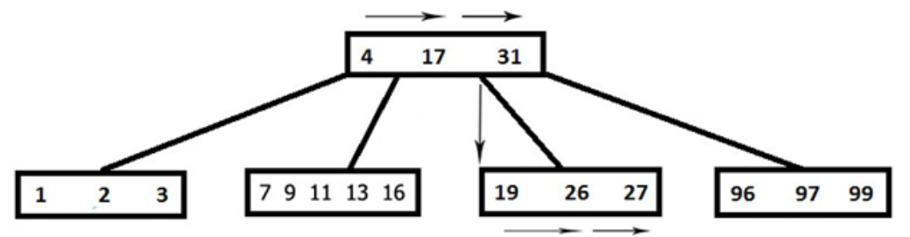
Принцип работы
Поиск : алгоритм
Поиск начинается с корневого узла.
Ключи внутри узла просматриваются в отсортированном порядке.
Если нужный ключ найден, поиск завершается.
Если ключ меньше текущего ключа узла, выполняется переход к левому потомку.
Если ключ больше, переход осуществляется к соответствующему правому потомку.
Процесс повторяется до нахождения ключа или достижения листового узла.
Сложность О(log n)

Slide 5
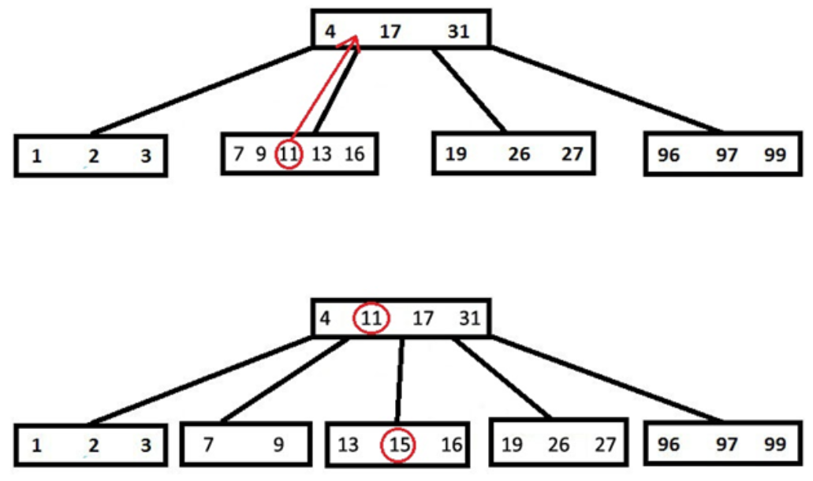
Принцип работы
Вставка
Выполняется поиск листового узла, в который должен быть вставлен новый ключ.
Ключ добавляется в узел с сохранением сортировки.
Если после вставки узел не переполнен, операция завершается.
Если узел переполнен, дерево пытается перераспределить ключи между данным узлом и соседним узлом того же уровня.
Часть ключей переносится через родительский узел так, чтобы оба узла оставались равномерно заполненными.
Если соседний узел также заполнен, выполняется разбиение двух узлов на три.
Ключи перераспределяются между тремя узлами, а разделяющие ключи поднимаются в родительский узел.
При необходимости балансировка продолжается вверх по дереву.
15
Сложность О(log n)

Slide 6
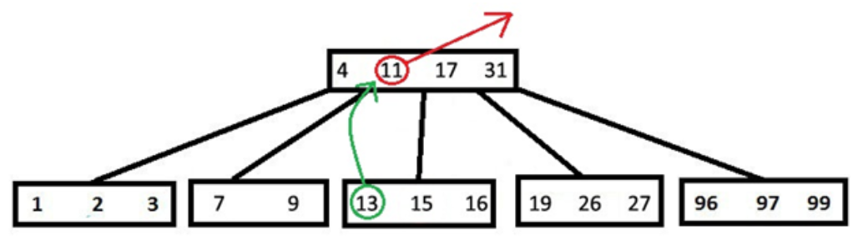
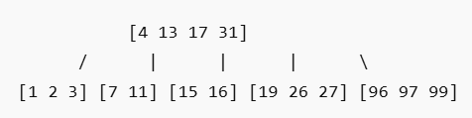
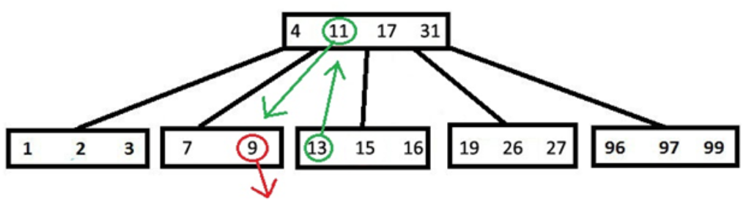
Принцип работы
Удаление
Выполняется поиск удаляемого ключа.
Если ключ расположен во внутреннем узле, он заменяется ближайшим подходящим ключом из листового узла.
После замены удаление выполняется в листовом узле.
Если после удаления узел остаётся достаточно заполненным, операция завершается.
Если узел содержит слишком мало ключей, дерево пытается перераспределить ключи между данным узлом и соседним узлом.
Один из ключей переносится через родительский узел для восстановления минимальной заполненности.
Если перераспределение невозможно, соседние узлы объединяются вместе с разделяющим ключом родительского узла.
При необходимости балансировка продолжается вверх по дереву.
итог
*удаляем 9
Сложность О(log n)

Slide 7
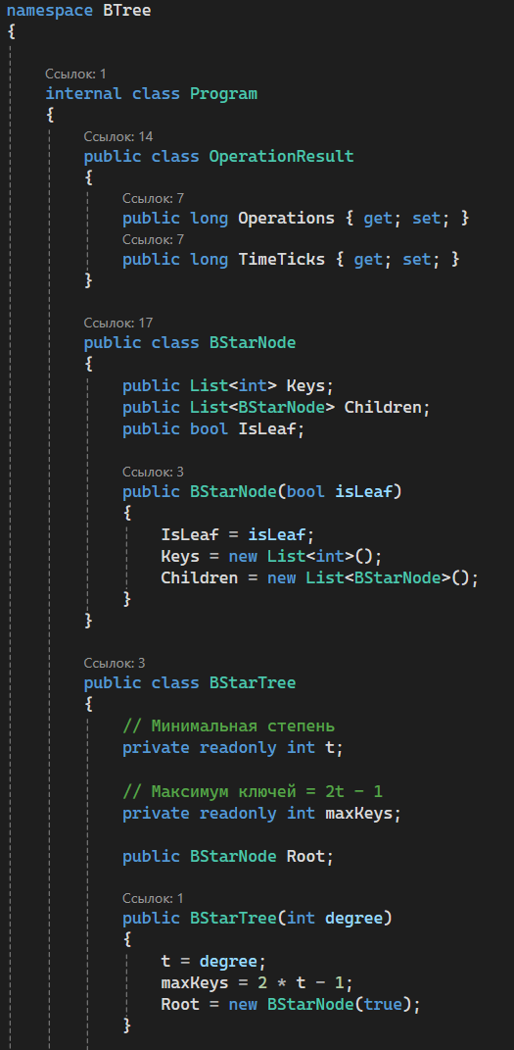
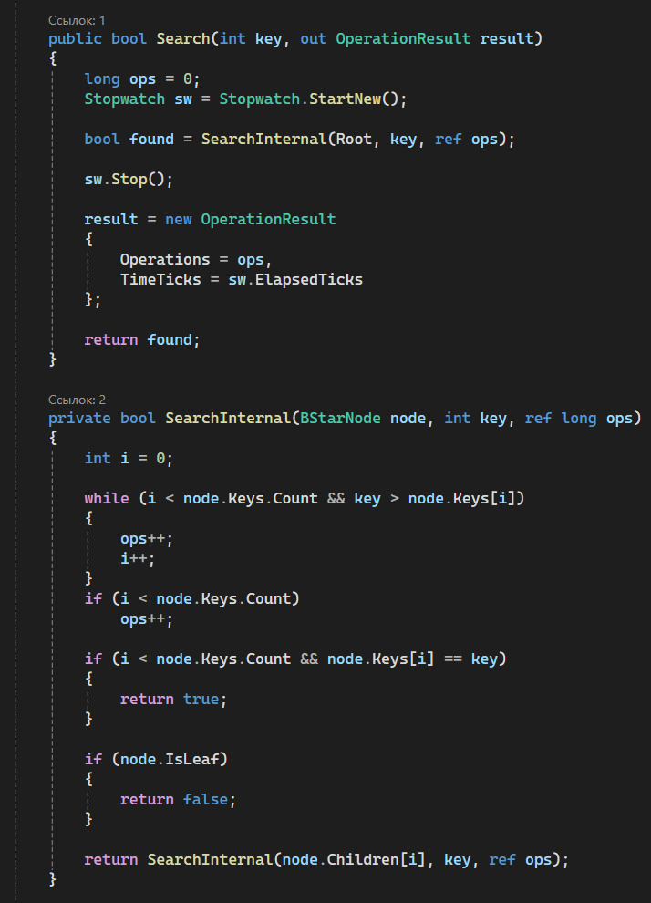
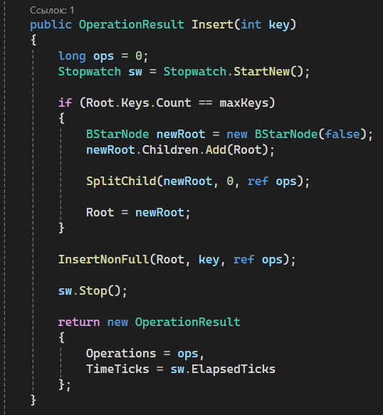
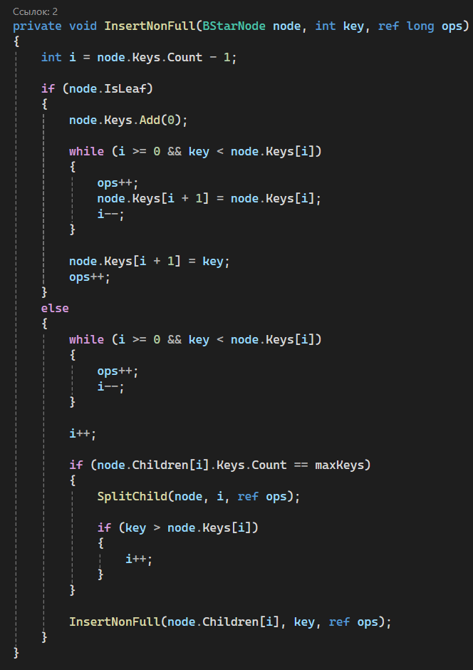
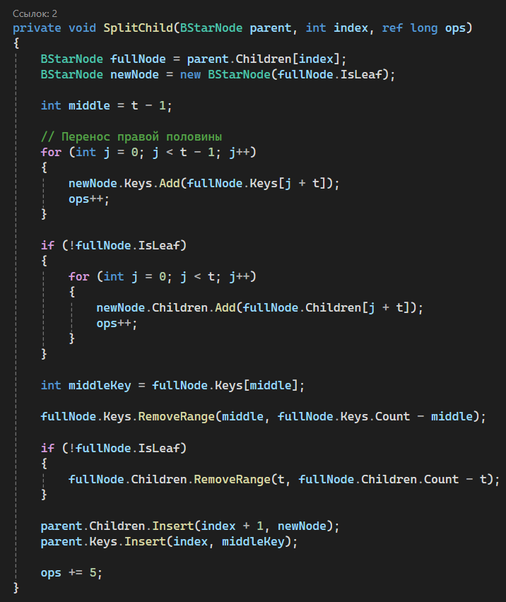

Slide 8
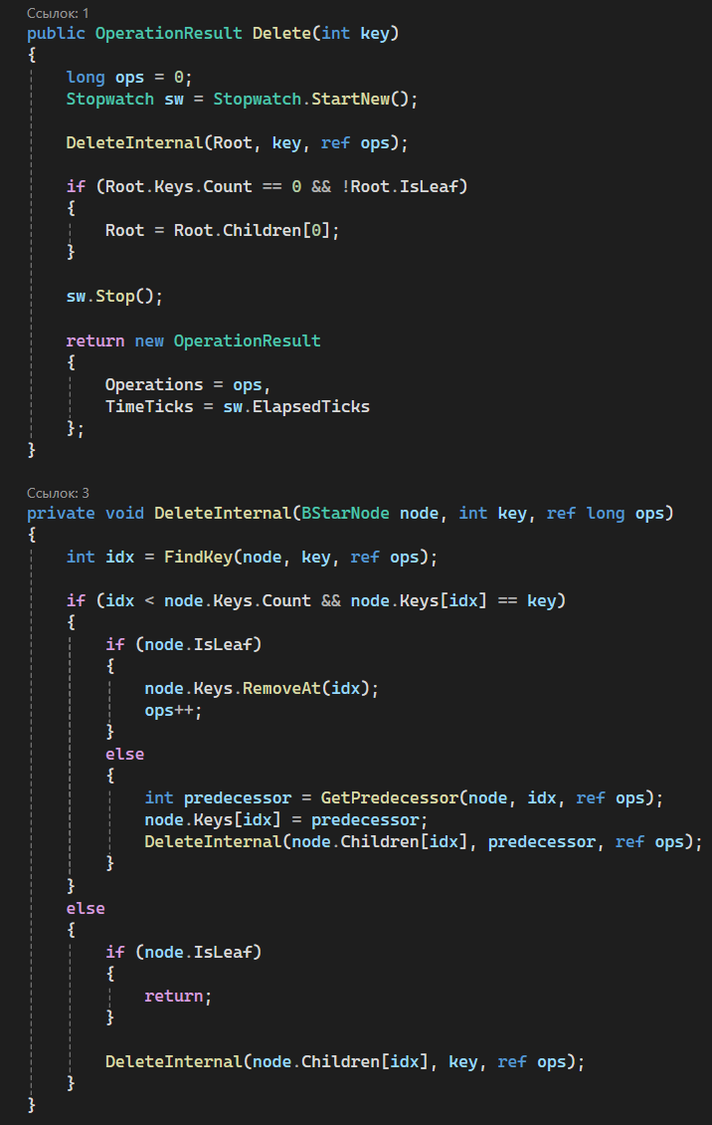
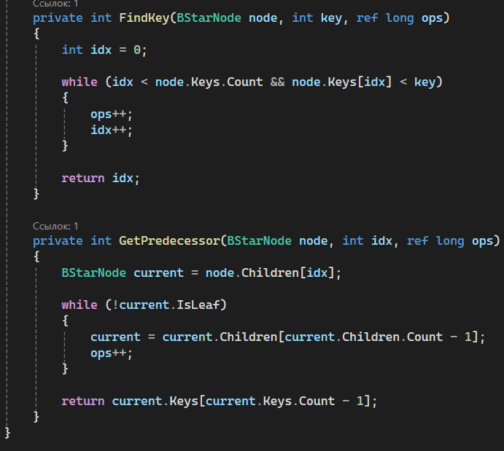
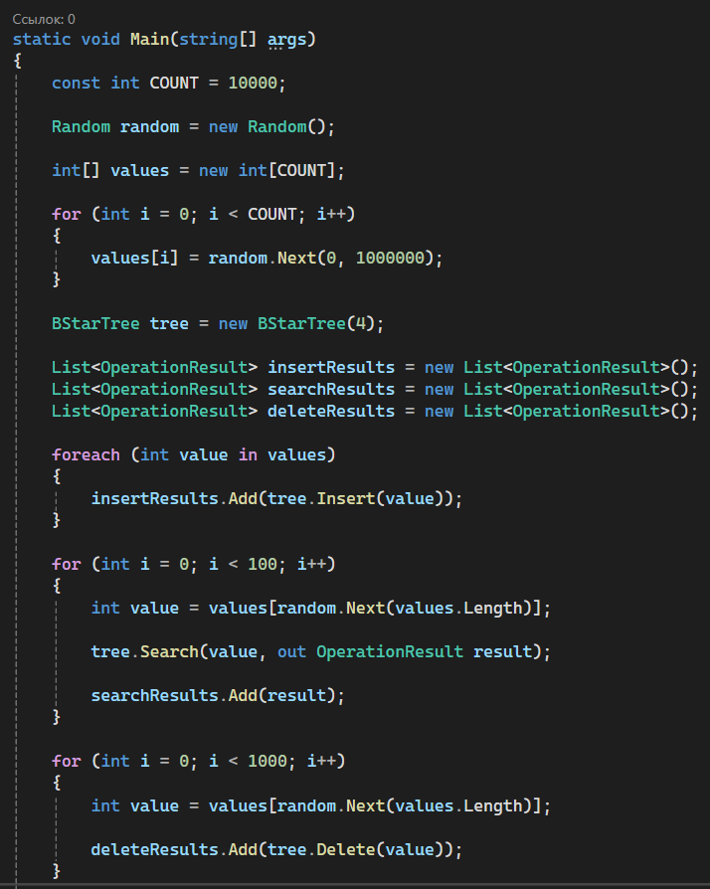
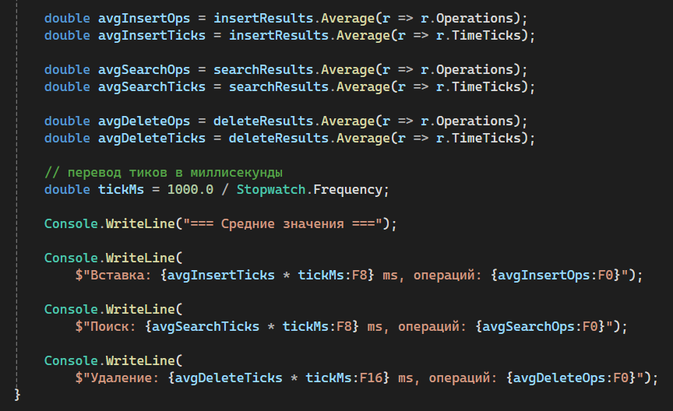

Slide 9



Данные

Slide 10
Выводы
Преимущества B* - дерева:
1. Логарифмическая сложность операций: поиск, вставка и удаление выполняются за O(logn), благодаря этому структура эффективно работает даже при большом количестве данных.
2. Высокая заполненность узлов: узлы B*-дерева заполняются минимум на 2/3, поэтому память используется эффективнее, чем в обычном B-дереве.
3. Эффективность при работе с диском: структура хорошо подходит для внешней памяти, так как уменьшает количество обращений к диску.
Недостатки B* - дерева:
1. Сложность реализации: алгоритмы вставки и удаления существенно сложнее, чем у бинарных деревьев поиска.
2. Дополнительные затраты на перераспределение: при переполнении узлов B*-дерево пытается перераспределять ключи между соседями, что усложняет операции.
3. Неэффективность на маленьких объёмах данных: для небольших наборов данных использование B*-дерева не всегда оправдано.

Slide 11
Выводы
B* - дерево полезны там, где важны дисковые операции, где необходимо быстро работать с большими объёмами данных.
Основные области применения:
файловые системы;
системы управления базами данных (СУБД);
хранение данных на дисках и SSD;
поисковые системы;
многопользовательские серверные приложения.

Slide 12
Ссылка на репозиторий
https://github.com/rrxvlyy/BTree.git

